Slide 1


NGỮ VĂN 9
Các phương châm hội thoại

Slide 2
1. Phương châm về lượng

Slide 3

PHIẾU BÀI TẬP
An : - Cậu có biết bơi không ?
Ba : - Biết chứ, thậm chí còn bơi giỏi nữa.
An : - Cậu học bơi ở đâu vậy ?
Ba : - Dĩ nhiên là ở dưới nước chứ còn ở đâu.
1. Khi An hỏi “học bơi ở đâu” ý muốn hỏi điều gì ?
…………………………………………………………………………
2. Câu trả lời “ở dưới nước” của Ba có đáp ứng điều mà An cần biết không?
………………………………………………………………………
3. Theo em, Ba nên trả lời thế nào?
………………………………………………………………………

Slide 4

Hỏi “Học bơi ở đâu”
Đáp “Ở dưới nước”
Gợi ý trả lời
Ý hỏi địa điểm
Thông tin thừa, thiếu không đáp đúng yêu cầu thắc mắc
“Tớ học bơi ở hồ bơi Đạt Đức

Slide 5
Phương châm về lượng
=> Nội dung thông tin không thừa, không thiếu.

Slide 6
2. Phương châm về chất

Slide 7
  Đọc và cho biết câu chuyện sau phê phán điều gì:
QUẢ BÍ KHỔNG LỒ
Hai anh chàng đi qua một khu vườn trồng bí. Một anh thấy quả bí to kêu lên:
- Chà, quả bí kia to thật !
Anh bạn có tính hay nói khoác, cười mà bảo rằng :
- Thế thì đã lấy gì làm to. Tôi đã từng thấy những quả bí to hơn nhiều. Có một lần, tôi tận mắt trông thấy một quả bí to bằng cả cái nhà đằng kia kìa.
Anh kia nói ngay :
- Thế thì đã lấy gì làm lạ. Tôi còn nhớ, một bận tôi trông thấy một cái nồi đồng to bằng cả cái đình làng ta.
Anh nói khoác ngạc nhiên hỏi
- Cái nồi ấy dùng để làm gì mà to vậy ?
Anh kia giải thích :
- Cái nồi ấy dùng để luộc quả bí anh vừa nói ấy mà.
Anh nói khoác biết bạn chế nhạo mình bèn nói lảng sang chuyện khác.

Slide 8
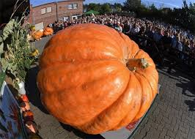
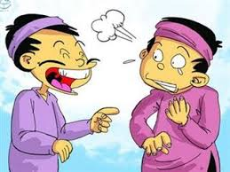
Phê phán tính nói khoác
Nói những điều mà mình không tin là đúng sự thật, không có bằng chứng xác thực

Slide 9
Phương châm về chất
=> Khi giao tiếp, không nói những điều mà mình không tin là có thật hay không có bằng chứng xác thực

Slide 10
3. Phương châm quan hệ

Slide 11
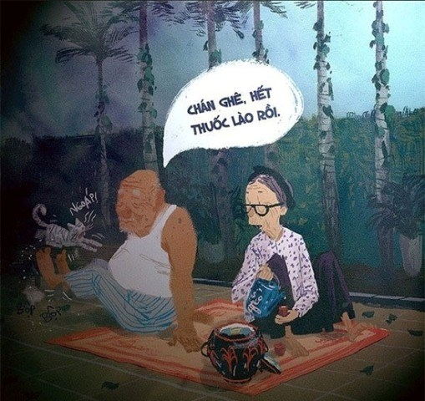

Slide 12
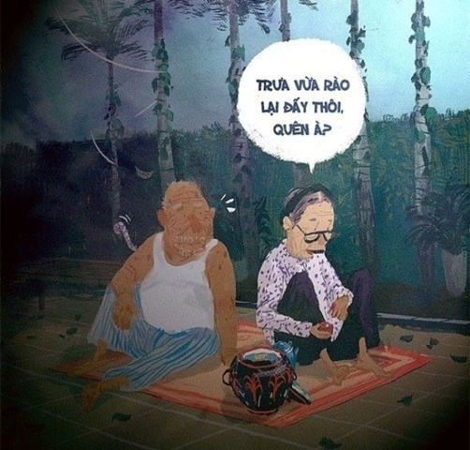

Slide 13
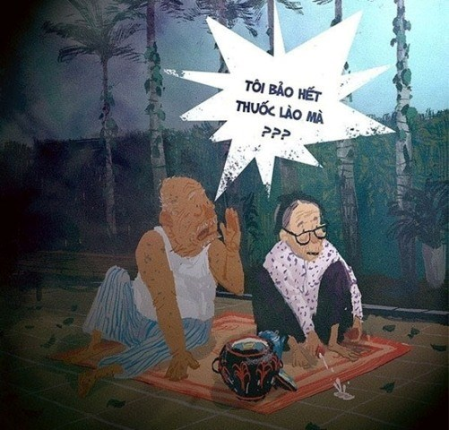

Slide 14
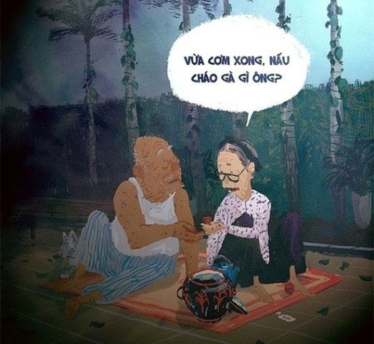

Slide 16
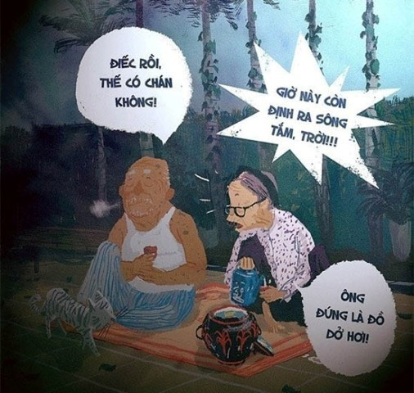

Slide 17
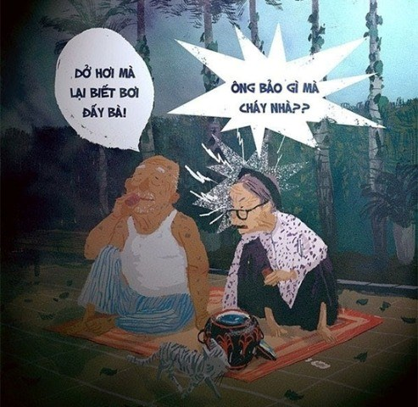

Slide 18




Nội dung đối thoại: Mỗi người nói một đề tài khác nhau.
“Ông nói gà, bà nói vịt”
“Trống đánh xuôi, kèn thổi ngược”
Hậu quả => Hiểu sai, hiểu nhầm

Slide 19
Phương châm quan hệ
=> Khi giao tiếp cần nói đúng vào đề tài giao tiếp, tránh nói lạc đề

Slide 20
4. Phương châm cách thức

Slide 21
ANH ĐẦY TỚ
Nhà nọ có anh đầy tớ chăm chỉ nhưng mất cái tật nói năng không nên hồn nên thường mất lòng chủ.
Một lần, ông chủ sai anh ta đi đưa thư cho người bà con trên tỉnh. Anh này để phong thư vào túi rồi lên đường. Khi gặp được người bà con kia, anh ta chào hỏi lễ phép rồi sờ tay lấy thư mà không thấy. Anh sợ hãi vô cùng, run rẩy, chắp tay nói:
- Thưa ông … bẩm …. Ông chủ con …. bẩm … ông chủ sai con … mất rồi ạ!
Người bà con tái mặt hỏi lại một hồi mới hiểu rõ câu chuyện. Về nhà, ông chủ trách mắng và dặn lần sau ăn nói phải có đầu có đuôi. Anh ta hết sức vâng dạ.
Hôm sau, ông chủ đang hút thuốc thì tàn thuốc rơi vào áo khiến nó bị cháy. Anh này thấy vậy, toan hét lên thì nhớ lời ông chủ dặn tối qua. Anh chắp tay kính cẩn thưa:
- Thưa ông, con tằm nhả ra tơ, người ta mang tơ bán cho người Tàu, người Tàu đem dệt thành the rồi bán sang ta, ông mua the về may thành áo. Hôm nay ông mặc áo. Ông hút thuốc. Tàn thuốc rơi vào áo ông và áo ông đang cháy!

Slide 22
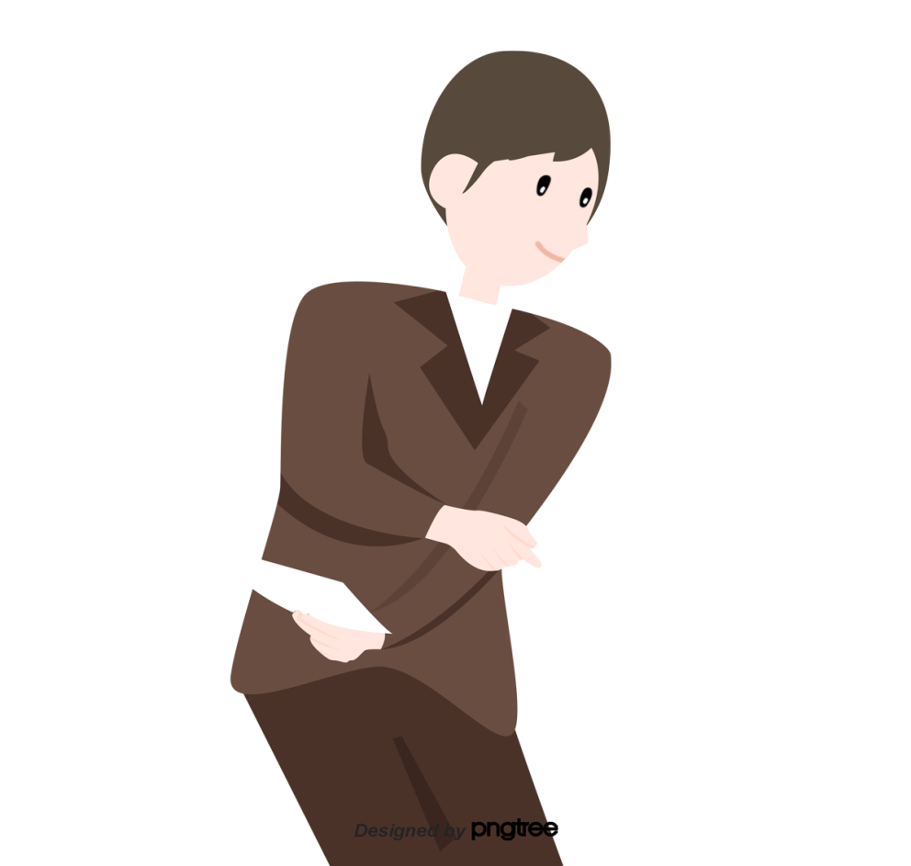
=> Nhận xét về lời nói của anh đầy tớ
- Thưa ông … bẩm …. Ông chủ con …. bẩm … ông chủ sai con … mất rồi ạ!
→Nói năng ấp úng, mơ hồ không rành mạch, không thoát ý.
“Lúng búng như ngậm hột thị”

Slide 23
Thưa ông, con tằm nhả ra tơ, người ta mang tơ bán cho người Tàu, người Tàu đem dệt thành the rồi bán sang ta, ông mua the về may thành áo. Hôm nay ông mặc áo. Ông hút thuốc. Tàn thuốc rơi vào áo ông và áo ông đang cháy!
→Nói năng dài dòng, rườm rà
“Dây cà ra dây muống.”

Slide 24
Nói năng ấp úng, mơ hồ không rõ ràng rành mạch, không thoát ý.
Nói năng dài dòng, rườm rà
➔ Người nghe không hiểu hoặc hiểu sai, ức chế, không có thiện cảm.

Slide 25
Phương châm cách thức
=>Khi giao tiếp, cần chú ý nói ngắn gọn, rành mạch, tránh cách nói mơ hồ, khó hiểu.

Slide 26
5. Phương châm lịch sự
Notes:
Giáo án của Hạnh Nguyễn: https://www.facebook.com/HankNguyenn

Slide 27
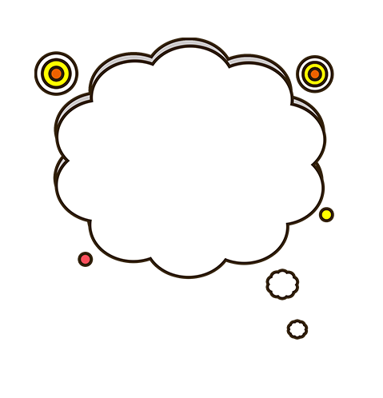
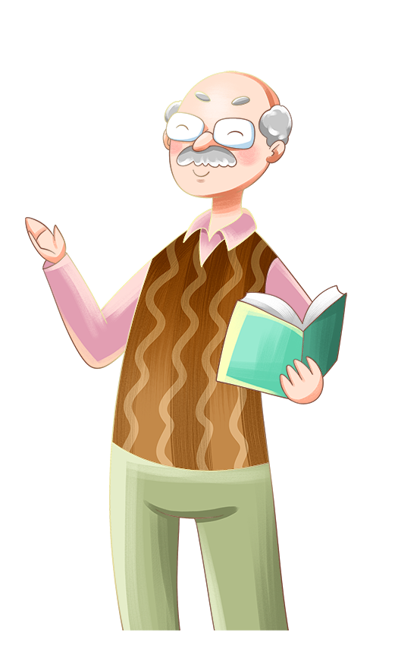
Đọc câu chuyện sau và nhận xét cách ứng xử của những nhân vật trong câu chuyện. Cách ứng xử đó đem lại lợi ích gì cho nhân vật?

Slide 28
NGƯỜI ĂN XIN
Một người ăn xin đã già. Đôi mắt ông đỏ hoe,nước mắt ông giàn giụa, đôi môi tái nhợt,áo quần tả tơi. Ông chìa tay xin tôi:
Tôi lục hết túi nọ đến túi kia, không có lấy một xu, không có cả khăn tay, chẳng có gì hết. Ông vẫn đợi tôi. Tôi chẳng biết làm thế nào. Bàn tay tôi run run nắm chặt lấy bàn tay run rẩy của ông:
-Xin ông đừng giận cháu! Cháu không có gì cho ông cả.
Ông nhìn tôi chăm chăm, đôi môi nởc nụ cười:
-Cháu ơi, cảm ơn cháu! Như vậy là cháu đã cho lão rồi.
Khi ấy tôi chợt hiểu ra: Cả tôi nữa, tôi cũng vừa nhận được một cái gì đó của ông.

Slide 29
Cậu bé và người ăn xin cư xử lịch sự với nhau, tôn trọng và dành cho nhau những hành động, lời nói đầy tình yêu thương
Nhận xét cách cư xử của nhân vật trong tình huống giao tiếp
Cả hai đều nhận được tình cảm chân thành và tôn trọng lẫn nhau

Slide 30
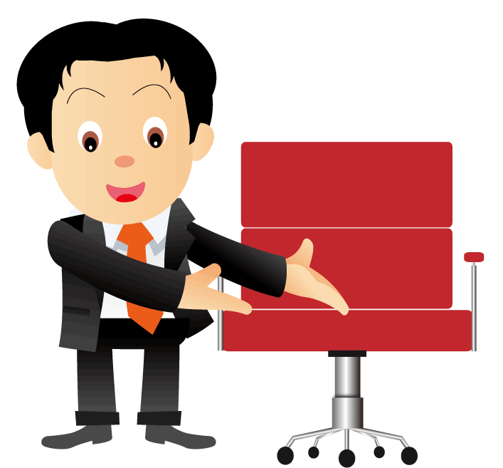
=>Khi giao tiếp, cần chú ý nói lễ phép, tế nhị, tôn trọng người khác, nhất là người lớn tuổi.
Phương châm
lịch sự

Slide 31
II. Quan hệ giữa phương châm hội thoại với tình huống giao tiếp:
1.Ví dụ / 36
Truyện cười: CHÀO HỎI
Anh chàng nọ ở nhà vợ tại một vùng quê, được người nhà dặn là phải luôn chào hỏi mọi người xung quanh.
Một hôm, anh ta ra đường và thấy một người đang đốn cành trên một cây cao, liền ra dấu gọi.
Người kia dừng việc, lật đật trèo xuống, hỏi:
Có chuyện gì thế?
Có gì đâu! Bác làm việc vất vả lắm phải không?
(Theo Truyện cười dân gian Việt Nam)

Slide 32
Câu hỏi của chàng rể tuân thủ phương châm lịch sự. Vì thể
hiện sự quan tâm đến người khác.
Sử dụng không đúng lúc, không đúng chỗ.
Hậu quả: Quấy rối, gây phiền hà cho người khác.
- Nhân vật không tuân thủ PCLS vì làm phiền người khác
- Cần chú ý đến tình huống giao tiếp. Vì một câu
nói có thể thích hợp trong tình huống này nhưng không thích
hợp trong một tình huống khác.
Vận dụng PCHT phải phù hợp với đặc điểm của tình huống
giao tiếp: nói với ai, nói khi nào, nói ở đâu, nói để làm gì?

Slide 33
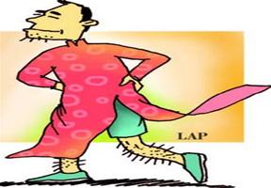
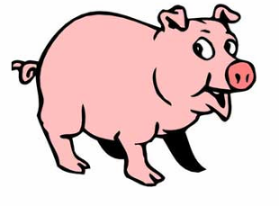


III. Những trường hợp không tuân thủ phương châm hội thoại:
Ví dụ 1/ 37
a.
Vi phạm phương châm về lượng.
An: -Cậu có biết bơi không?
Ba:- Biết chứ! Thậm chí còn bơi giỏi nữa.
An: -Cậu học bơi ở đâu vậy?
Ba:- Dĩ nhiên là ở dưới nước chứ còn ở đâu.
Truyện Lợn cưới áo mới
Vi phạm phương châm về lượng.
b.
Truyện Quả bí khổng lồ
Vi phạm phương châm về chất.
c.
d.
Ông nói gà bà nói vịt
Vi phạm phương châm quan hệ.
e.
Dây cà ra dây muống
Vi phạm phương châm cách thức.
Câu chuyện : Người ăn xin
Tuân thủ phương châm lịch sự
f.
=> Vô ý, vụng về trong giao tiếp

Slide 34
III. Những trường hợp không tuân thủ phương châm hội thoại:
Ví dụ 2/ 37
An: - Cậu có biết chiếc máy bay đầu tiên được chế tạo vào năm nào không?
Ba: - Đâu khoảng đầu thế kỷ XX
Câu trả lời của Ba không đáp ứng yêu cầu của An. Do để tuân thủ phương châm về chất nên Ba đã vi phạm phương châm về lượng .
=> Ưu tiên PCHT quan trọng hơn

Slide 35
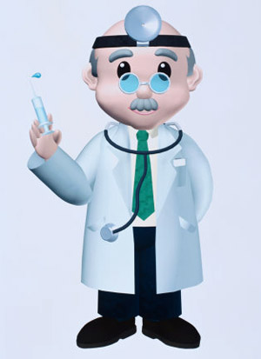
III. Những trường hợp không tuân thủ phương châm hội thoại:
Ví dụ 3/ 37
Giả sử, có một người bệnh mắc
bệnh hiểm nghèo không thể cứu
chữa được nữa thì sau khi khám
bệnh xong, bác sĩ có nên nói thật
cho người bệnh biết không? Vì sao?
Phương châm về chất không được tuân thủ.
=> Phải ưu tiên một yêu cầu khác quan trọng hơn

Slide 36

III. Những trường hợp không tuân thủ phương châm hội thoại:
Ví dụ 4/ 37
Tiền bạc chỉ là tiền bạc
Xét về nghĩa tường minh thì phương châm về lượng không được tuân thủ. Xét về nghĩa hàm ý thì phương châm về lượng vẫn được tuân thủ.
=> Muốn gây sự chú ý, để người nghe hiểu câu nói theo một hàm ý nào đó.

Slide 37
CÁC TRƯỜNG HỢP KHÔNG TUÂN THỦ PHƯƠNG CHÂM HỘI THOẠI
Người nói vô ý, vụng về, thiếu văn hóa giao tiếp.
Người nói phải ưu tiên cho một phương châm hội thoại hoặc một yêu cầu khác quan trọng hơn
Người nói muốn gây một sự chú ý, để người nghe hiểu câu nói theo một hàm ý nào đó.

Slide 38
NẾU MUỐN THÀNH CÔNG
Hãy nắm chắc bí quyết của giao tiếp: PHƯƠNG CHÂM HỘI THOẠI.
Hãy vận dụng các phương châm hội thoại một cách khéo léo, không cứng nhắc.
Chú ý đến tình huống giao tiếp.

Slide 39
Luyện tập

Slide 40
Các phương châm hội thoại
Phương
châm
về
lượng
Phương
châm
về
chất
Phương
châm
quan
hệ
Phương
châm
cách
thức
Phương
châm
lịch
sự

Slide 41
Nối
Cột A
1. Phương châm về lượng
2. Phương châm về chất
3. Phương châm quan hệ
4. Phương châm cách thức
5.Phương châm lịch sự
Cột B
a. Nói ngắn gọn, rành mạch, tránh cách nói mơ hồ, hiểu khó
b. Khi nói cần tế nhị và tôn trọng người khác.
c. Nội dung lời nói đáp ứng đúng yêu cầu giao tiếp, không thừa, không thiếu.
d. Không nói những điều mà mình không tin là có thật hay không có bằng chứng xác thực
e. Nói đúng đề tài giao tiếp, tránh nói lạc đề.

Slide 42
Bài tập 1/ 10
- Trâu là một loài gia súc nuôi ở nhà.
- Én là một loài chim có hai cánh.
=> Nói thừa, không tuân thủ phương châm về lượng

Slide 43
Bài tập 2/ 11
Nói một cách hú hoạ, không có căn cứ là . . .
Nói có sách, mách có chứng
Nói có căn cứ chắc chắn là . . .
Nói dối
Nói nhảm nhí, vu vơ là . . . .
Nói mò
Nói sai sự thật một cách cố ý, nhằm che giấu điều gì đó là . . .
Nói nhăng nói cuội
Nói khoác lác, làm ra vẻ tài giỏi hoặc nói những chuyện bông đùa, khoác lác cho vui là . . .
Nói trạng

Slide 44
Bài tập 4/ 11
a) Như tôi được biết, tôi tin rằng, nếu tôi không lầm thì, tôi nghe nói, theo tôi nghĩ, hình như là, ...
-> Báo cho người nghe biết là tính xác thực của thông tin/
nhận định mà mình đưa ra chưa được kiểm chứng.
=> Đảm bảo tuân thủ phương châm về chất.
b) Như tôi đã trình bày, Như mọi người đều biết, ...
-> Báo cho người nghe biết là việc nhắc lại nội dung đã biết
là do chủ ý của người nói muốn nhấn mạnh hay chuyển ý.
=> Đảm bảo tuân thủ phương châm về lượng.

Slide 45
Nối
Bài tập 3/ 23
Cột A
1. Nói móc
2. Nói ra đầu ra đũa
3. Nói leo
4. Nói mát
5. Nói hớt
Cột B
a) Nói dịu nhẹ như khen, nhưng thật ra là mỉa mai, chê trách
b) Nói trước lời mà người khác chưa kịp nói
c)Nói nhằm châm chọc điều không hay của người khác một cách cố ý là
d) Nói chen vào chuyện của người trên khi không được hỏi đến là
e) Nói rành mạch, cặn kẽ, có trước có sau là

Slide 46
Bài tập 4/ 23
a) Nhân tiện đây xin hỏi
Tránh để người nghe hiểu là mình không tuân thủ
phương châm quan hệ khi muốn hỏi về vấn đề khác.
b) cực chẳng đã tôi phải nói, tôi nói điều này có gì không phải,...
Đảm bảo tuân thủ phương châm lịch sự, giảm nhẹ cảm
giác tổn thương ở người nghe .
c) đừng ngắt lời như thế, đừng nói leo, ...
Báo cho người đối thoại biết là họ đang không tuân thủ
phương châm lịch sự, cần phải chấm dứt.

Slide 47





Hướng dẫn tự học
Đọc trước bài: “Sử dụng 1 số BPNT trong văn bản thuyết minh”
Làm các bài tập trong SGK
Học thuộc ghi nhớ 5 PCHT
Viết 1 đoạn hội thoại vi phạm 2 phương châm hội thoại trên

